Slide 1
T.C.
KARABÜK VALİLİĞİ
Bilgi İşlem Şube Müdürlüğü
İNTERNET TOPLU KULLANIM
SAĞLAYICILARI

Slide 2
T.C.
KARABÜK VALİLİĞİ
Bilgi İşlem Şube Müdürlüğü
İNTERNET TOPLU KULLANIM SAĞLAYICILARI
İnternet toplu kullanım sağlayıcı, kişilere belli bir yerde ve belli bir süre internet kullanım olanağı sağlayan gerçek ve tüzel kişilerdir. Örneğin; kamu kuruluşları, şirketler, oteller gibi çalışanlarına ve müşterilerine internet erişim olanağı sunan yerler internet toplu kullanım sağlayıcıdır. İnternet toplu kullanım sağlayıcıların “izin belgesi” almalarına gerek yoktur.

Slide 3
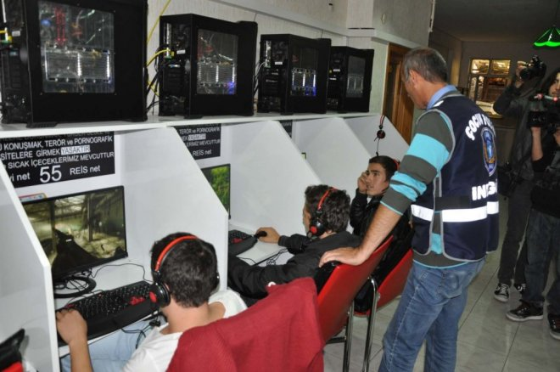
T.C.
KARABÜK VALİLİĞİ
Bilgi İşlem Şube Müdürlüğü
İNTERNET TOPLU KULLANIM SAĞLAYICILARI
Yönetmelikte iç IP dağıtım logları; “kendi iç ağlarında dağıtılan IP adres bilgilerini, kullanıma başlama ve bitiş tarih ve saatini ve bu IP adreslerini gösterir.

Slide 4
T.C.
KARABÜK VALİLİĞİ
Bilgi İşlem Şube Müdürlüğü
İNTERNET TOPLU KULLANIM SAĞLAYICILARI
CEZA MİKTARLARI TABLOSU
 | 2014 |  | 2015 |  | 2016
 | ALT SINIR | ÜST SINIR | ALT SINIR | ÜST SINIR | ALT SINIR | ÜST SINIR
5.MADDE İHLALİ | 727₺ | 1455₺ | 783₺ | 1568₺ | 813₺ | 1629₺
9.MADDE İHLALİ | 1000₺ | 1500₺ | 1200₺ | 1700₺ | 1300₺ | 1850₺

Slide 5
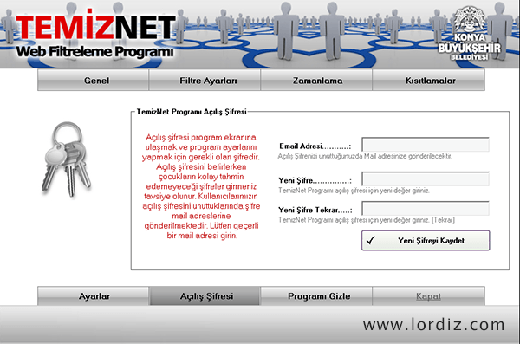
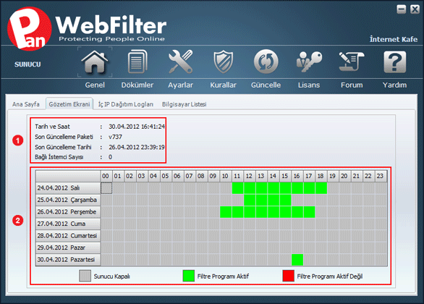
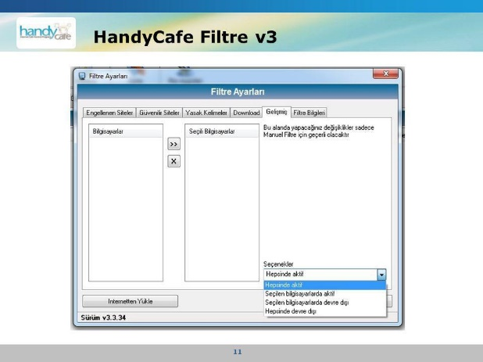
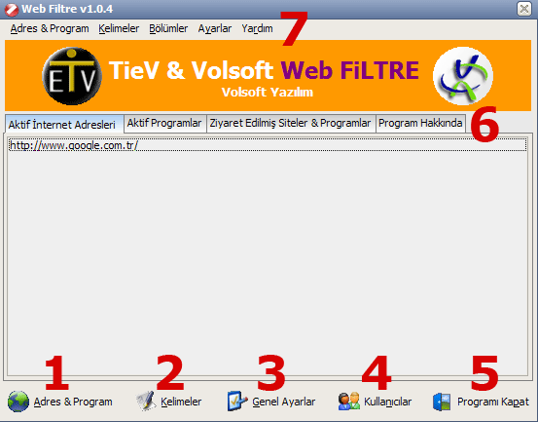
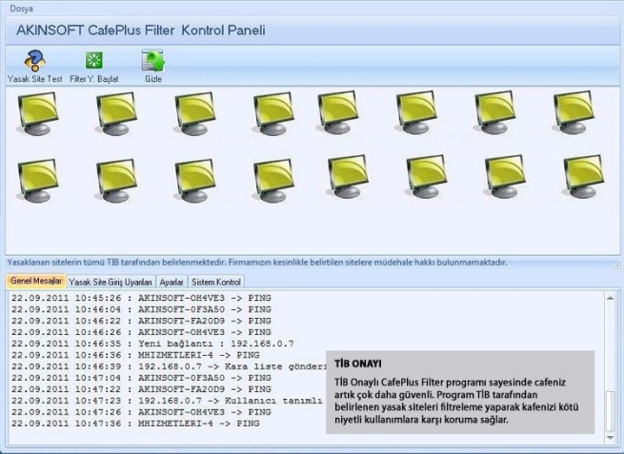
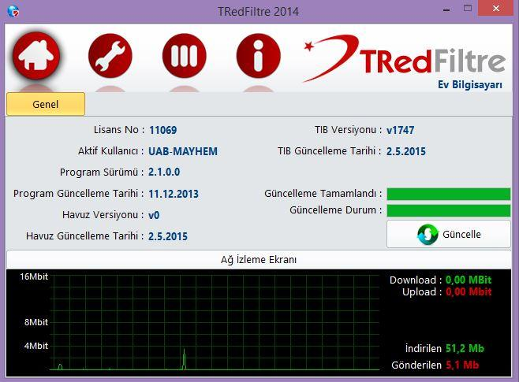
T.C.
KARABÜK VALİLİĞİ
Bilgi İşlem Şube Müdürlüğü
FİLTRELEME YAZILIMLARI

Slide 6
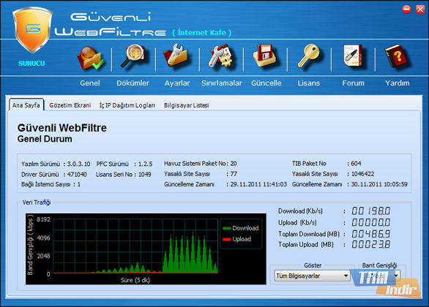
T.C.
KARABÜK VALİLİĞİ
Bilgi İşlem Şube Müdürlüğü
İNTERNET TOPLU KULLANIM SAĞLAYICILARI TEMEL YÜKÜMLÜLÜKLERİ
a) Mülki idare amirinden izin belgesi almak.
b) Konusu suç oluşturan içeriklere erişimi önleyici tedbirleri almak.
c) Başkanlık tarafından onaylanan içerik filtreleme yazılımını kullanmak.

Slide 7
T.C.
KARABÜK VALİLİĞİ
Bilgi İşlem Şube Müdürlüğü
TEMEL YÜKÜMLÜLÜKLER
İZİN BELGESİ
SABİT İP
İÇERİK ERİŞİM ÖNLEYİCİ
LOG TUTMAK
VERİLERİ SAKLAMAK
İÇERİK FİLTRELEME

Slide 8
T.C.
KARABÜK VALİLİĞİ
Bilgi İşlem Şube Müdürlüğü
DENETİM, CEZA, İNTERNET KAFE VERİLERİ

Slide 9
T.C.
KARABÜK VALİLİĞİ
Bilgi İşlem Şube Müdürlüğü
ARZ EDERİM.
Kurum Amirinin
Ad SOYAD
Ünvanı

